Slide 1


DEPARTAMENTO DE CIENCIAS ECONÓMICAS ADMINISTRATIVAS Y DEL COMERCIO
CARRERA DE INGENIERÍA EN FINANZAS Y AUDITORÍA
TRABAJO DE TITULACIÓN, PREVIO A LA OBTENCIÓN DEL TÍTULO DE INGENIERA EN FINANZAS, CONTADOR PÚBLICO-AUDITOR
TEMA: “. ANÁLISIS DE LA IMPLEMENTACIÓN DE LA FACTURACIÓN ELECTRÓNICA EN LAS EMPRESAS DEL SECTOR CAMARONERO DE LA CIUDAD DE MACHALA””
AUTOR: ANITA MARIBEL RAMÍREZ BLACIO
DIRECTOR: DR. AMARO BERRONES MG.

Slide 2



Agenda
CAPÍTULO I: EL PROBLEMA
CAPÍTULO II: METODOLOGÍA DE LA INVESTIGACIÓN
CAPÍTULO III: MARCO TEÓRICO
CAPÍTULO IV: ANÁLISIS Y DISCUSIÓN DE RESULTADOS
CAPÍTULO V: CONCLUSIONES Y RECOMENDACIONES
Autor: Maribel Ramírez Blacio

Slide 3
CAPÍTULO I: TEMA DE INVESTIGACIÓN
“Análisis de la implementación de la facturación electrónica en las empresas del sector camaronero de la ciudad de Machala.”
Autor: Maribel Ramírez Blacio

Slide 4
OBJETIVO GENERAL
Analizar la implementación de la facturación electrónica en las empresas del sector camaronero de la ciudad de Machala, para establecer las brechas de evasión tributaria mediante la aplicación de un diagnóstico al sistema tributario.
OBJETIVOS ESPECIFICOS
Evaluar el proceso de la facturación electrónica en las empresas del sector camaronero, para conocer que empresas se han acogido a este nuevo sistema de emisión de comprobantes electrónicos e identificar cuáles son los beneficios e incentivos tributarios que tendrán las empresas que se acojan a este sistema.
Realizar un diagnóstico de las empresas del sector camaronero de la ciudad de Machala, para determinar el vínculo jurídico entre el contribuyente y el sujeto activo.
Efectuar un análisis de la implementación de la facturación electrónica de las empresas del sector camaronero de la ciudad de Machala, mediante la aplicación de encuestas para determinar las brechas tributarias ocasionadas por el incumplimiento tributario en relación con el crecimiento del sector con los tributos efectuados.
Autor: Maribel Ramírez Blacio

Slide 5

PLANTEAMIENTO DEL PROBLEMA
    Árbol de problemas
Demoras en la facturación electrónica.
Elevados costos operativos en la facturación.
Impacto ambiental.
Sanciones tributarias.
EFECTO
Incremento de brechas de evasión fiscal.
Condiciones tecnológicas inadecuadas.
Falta de actualización de los conocimientos de comprobantes electrónicos.
Sistema de facturación manual poco eficiente.
Escaza aplicación de facturación electrónica.
CAUSA
Autor: Maribel Ramírez Blacio

Slide 6
JUSTIFICACIÓN E IMPORTANCIA
Optimizar los procesos de facturación
Mejor control sobre los ingresos y gastos.
Fortalecer la Cultura Tributaria
Disminuir tiempos en la facturación
Reducir costos operativos.
Disminuir el Impacto Ambiental
Soluciones que permitan agilitar los procesos tributarios
Simplificación del proceso de facturación.
Autor: Maribel Ramírez Blacio

Slide 7

CAPÍTULO II: METODOLOGÍA DE LA INVESTIGACIÓN
Autor: Maribel Ramírez Blacio

Slide 8
METODOLOGÍA DE LA INVESTIGACIÓN
Autor: Maribel Ramírez Blacio

Slide 9
Autor: Maribel Ramírez Blacio

Slide 10


Instrumentos de recolección de información
Hipótesis
Hipótesis Nula
Encuesta
Enlistar una serie de preguntas.
H0 : El análisis de la implementación de la facturación electrónica no incide en el sector camaronero de la ciudad de Machala.
Hipótesis Alterna
Reunir información mediante el uso de la vista.
Observación
H1: El análisis de la facturación electrónica incide en el sector camaronero de la ciudad de Machala.
Señalamiento de variables
Población
Muestra
1
2
Variable independiente: Facturación Electrónica.
Variable dependiente: Empresas del sector camaronero.
282 Empresas del Sector Camaronero
72 Empresas del Sector Camaronero
Autor: Maribel Ramírez Blacio

Slide 11


CAPÍTULO III: MARCO TEÓRICO
Autor: Maribel Ramírez Blacio

Slide 12
MARCO TEÓRICO
SUJETO ACTIVO
SUJETO PASIVO
Autor: Maribel Ramírez Blacio

Slide 13

Comprobantes de venta
Son comprobantes de venta válidos los siguientes:
Facturas
Notas venta (RISE).
Liquidaciones de compra de bienes y prestación de servicios;
Tickets de máquinas registradoras
Boletos o entradas a espectáculos públicos.
Comprobantes de venta
Documentos complementarios
En el caso de los documentos complementarios podemos mencionar a los siguientes:
Notas de crédito
Notas de débito
Guía de remisión
Autor: Maribel Ramírez Blacio

Slide 14
Comprobantes electrónicos
Documentos que pueden emitirse electrónicamente
Son documentos informáticos
utilizados en actividades relacionadas con los contribuyentes
validados a través de una firma electrónica.
Facturas
Notas de crédito
Notas de débito
Comprobantes de retención
Guías de remisión
Beneficios
Ayudan a disminuir los tiempos de envío de comprobantes.
Proporcionan un ahorro y reducción del gasto.
Ayuda a minimizar el impacto ambiental.
Brinda una mayor seguridad en el resguardo de los documentos.
Existe una menor probabilidad de falsificación.
Los procesos administrativos más rápidos y eficientes.
Poseen la misma validez que los documentos físicos.

Slide 15
Facturación electrónica
Documento electrónico, el mismo es validado por una firma electrónica
que permite respaldar las actividades comerciales de compra y venta.
Firma electrónica
Es un mensaje de datos informático
que permite identificar al contribuyente
y si la entidad de la firma reconoce que la información
contenida es verídica y legal, se certifica el documento como valido.
Instituciones para adquirir una firma electrónica
Banco Central del Ecuador
Security Data
ANF (Autoridad de Certificación)
Consejo de la Judicatura

Slide 16
Brechas tributarias
Se puede entender por incumplimiento tributario
a todas aquellas acciones deliberadas o no,
que resultan en una eliminación o reducción
indebida de las obligaciones tributarias.
Brechas tributarias (Secuencia lógica)
Evasión
La evasión consiste en el comportamiento
de un sujeto pasivo el cual busca evitar
o disminuir el pago de un impuesto de forma ilegal
a través de la inobservancia intencional o no,
del marco jurídico aplicable en cada caso.
Elusión
La elusión consiste en el comportamiento del
contribuyente que busca evitar o disminuir el
pago de un impuesto de forma legal utilizando
las deficiencias del marco jurídico aplicable en
cada caso de forma intencional.
Autor: Maribel Ramírez Blacio

Slide 17
CAPÍTULO IV: ANÁLISIS Y DISCUSIÓN DE RESULTADOS
Autor: Maribel Ramírez Blacio

Slide 18



Levantamiento de la información
Información estadística
Crecimiento de la producción de camarón
Años | Cantidad (Toneladas) | Crecimiento
2013 | 42.345,00
2014 | 46.848,00 | 10,63%
2015 | 56.307,00 | 20,19%
2016 | 57.466,00 | 2,06%
2017 (1-11) | 70.149,00 | 22,07%
Autor: Maribel Ramírez Blacio

Slide 19
Levantamiento de la información
Información estadística
Ingresos del sector camaronero
Años | Ingresos | Crecimiento
2013 | 130.678.864,00
2014 | 136.950.361,00 | 4,80%
2015 | 138.675.574,00 | 1,26%
2016 | 180.119.546,00 | 29,89%
2017 (1-11) | 184.117.901,00 | 2,22%
Autor: Maribel Ramírez Blacio

Slide 20
Recaudación de impuestos (IRC) del sector Camaronero
Años | Impuestos recaudados (Impuesto a la Renta Causado) | Crecimiento (%)
2013 | 5.678.864,00
2014 | 5.950.361,00 | 4,78%
2015 | 6.696.574,00 | 12,54%
2016 | 10.494.416,00 | 56,71%
2017 (1-11) | 11.003.271,00 | 4,85%
Autor: Maribel Ramírez Blacio

Slide 21
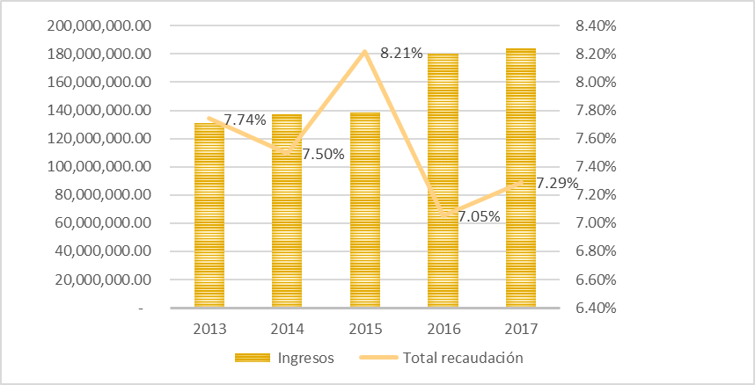
Carga fiscal del sector camaronero
Autor: Maribel Ramírez Blacio

Slide 22
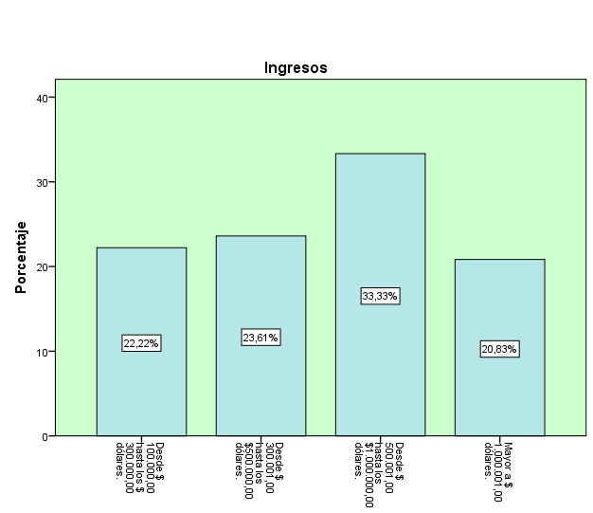
Análisis e interpretación de los resultados
INGRESOS
1.1. Señale cual es el valor de sus ingresos
Autor: Maribel Ramírez Blacio

Slide 23
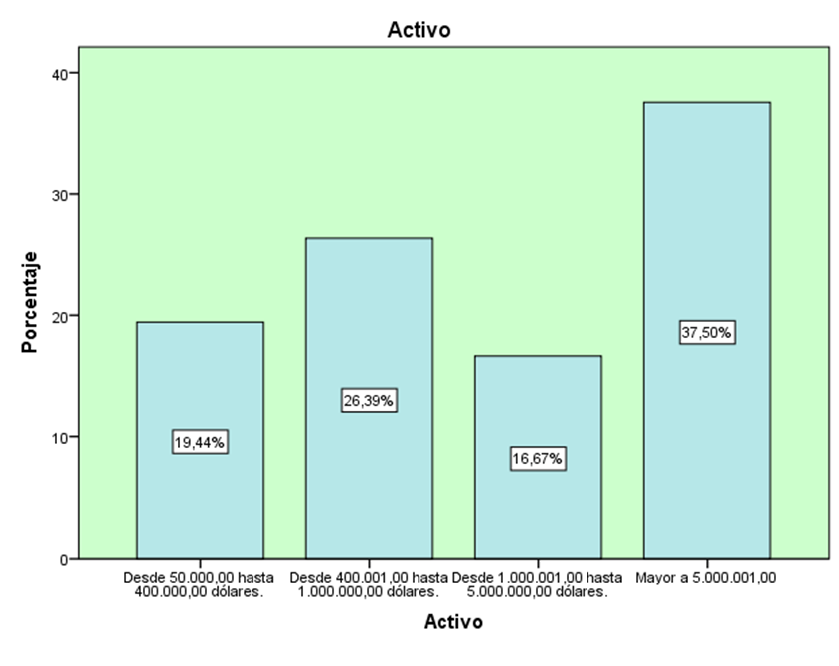
Análisis e interpretación de los resultados
INGRESOS
  1.2. Indique el valor total de sus activos, en la empresa que usted dirige.
Autor: Maribel Ramírez Blacio

Slide 24
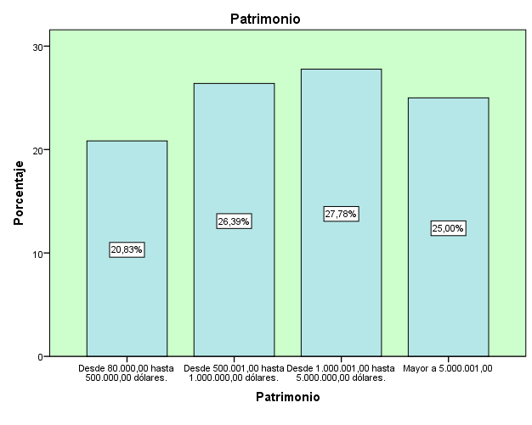
INGRESOS
1.3. Indique el valor total de su patrimonio, en la empresa que usted dirige.
Autor: Maribel Ramírez Blacio

Slide 25
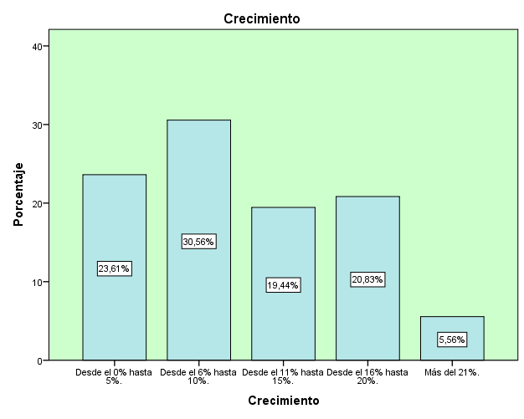
INGRESOS
  1.4. ¿Cuál fue la evolución porcentual de sus ventas con respecto a los años 2015 y 2016?
Autor: Maribel Ramírez Blacio

Slide 26
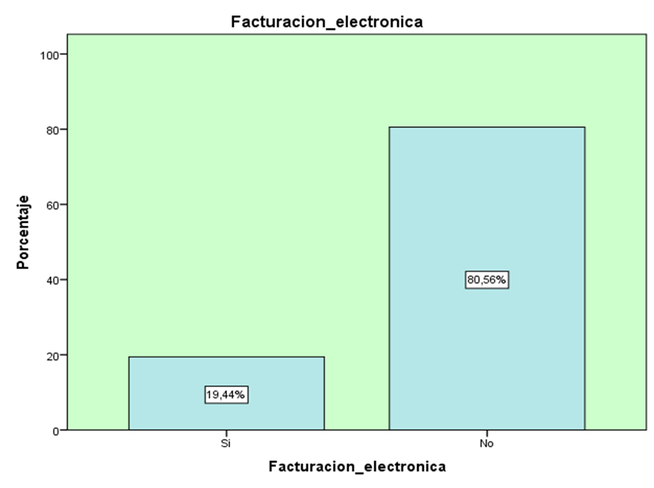
2. FACTURACIÓN ELECTRÓNICA
2.1. ¿En la empresa que Ud. dirige se utiliza el sistema de facturación electrónica?
Autor: Maribel Ramírez Blacio

Slide 27
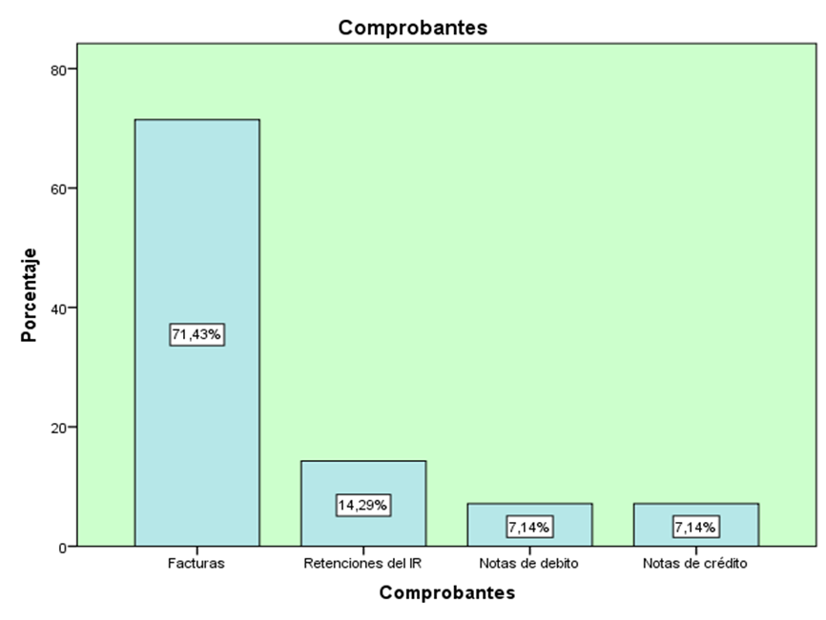
2. FACTURACIÓN ELECTRÓNICA
  2.2. ¿Qué tipo de comprobantes emite la empresa a través de medios electrónicos?
Autor: Maribel Ramírez Blacio

Slide 28
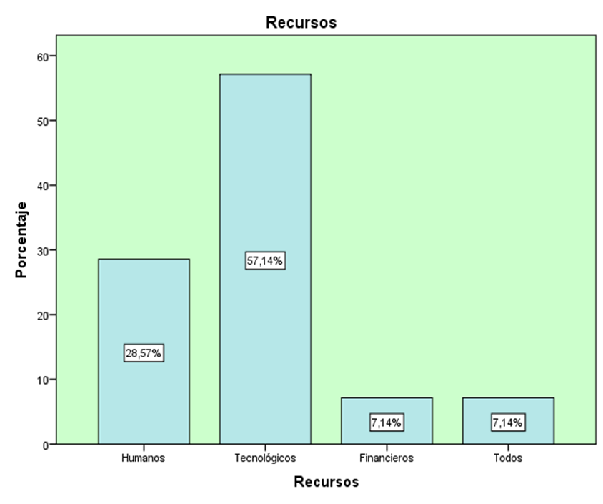
2.3. ¿Con qué recursos contó la empresa al momento de implementar los comprobantes electrónicos?
Autor: Maribel Ramírez Blacio

Slide 29
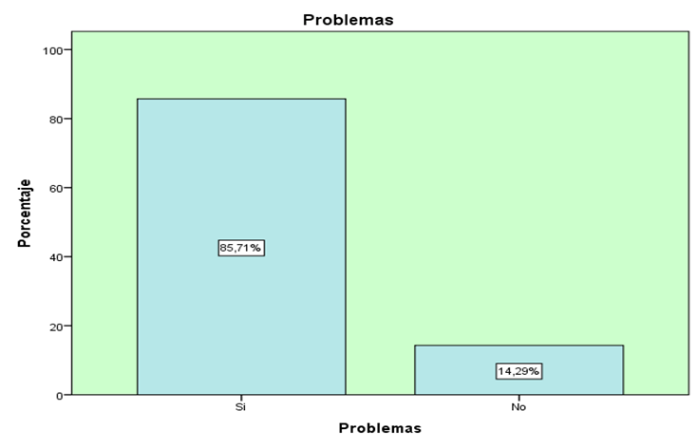
2.4. ¿Presentó algún inconveniente al momento de utilizar los comprobantes electrónicos?
v
Autor: Maribel Ramírez Blacio

Slide 30
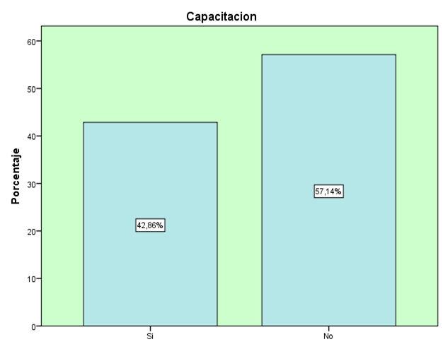
2.5. ¿Ha recibido capacitación con respecto al uso de comprobantes electrónicos?
Autor: Maribel Ramírez Blacio

Slide 31
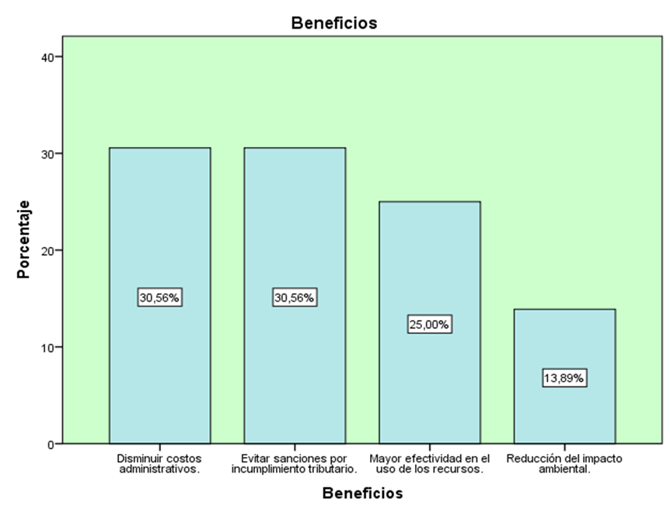
2.6. ¿Considera usted que la facturación electrónica permite?
Autor: Maribel Ramírez Blacio

Slide 32
Análisis de correlación y relación de las variables
Autor: Maribel Ramírez Blacio

Slide 33
Comprobación de Hipótesis
Se acepta la hipótesis alternativa H₁: “El análisis de la facturación electrónica incide en el sector camaronero de la ciudad de Machala” y se rechaza la hipótesis nula.
El valor la prueba de chi cuadrado (x²), en el proyecto de investigación con 3 grados de libertad es de 39,498 es mayor a 7,8147 por tal razón se acepta la hipótesis alternativa y se rechaza la nula.
Autor: Maribel Ramírez Blacio

Slide 34
Análisis y discusión de resultados
Autor: Maribel Ramírez Blacio

Slide 35
CONCLUSIONES
Una vez evaluado el proceso de la facturación electrónica en las empresas del sector camaronero, para conocer que empresas se han acogido a este nuevo sistema de emisión de comprobantes electrónicos se identificó que de las 72 empresas encuestadas alrededor de 58 empresas no utilizan la facturación electrónica esto equivale al 80,6%, mientras que 14 empresas utilizan la facturación electrónica que es equivalente al 19,44%. Una cifra relativamente baja con relación al número de empresas de este sector. Actualmente, las empresas pueden optar por dos modelos de facturación el modelo tradicional mediante el uso de papel y el electrónico.
Por otra parte, el sistema digital permite una mayor transparencia de los procesos tributarios y a la vez ayuda al contribuyente a obtener ciertos beneficios como: la disminución de costos, reducción de márgenes de error, facilita la aplicación de auditorías, disminuye el tiempo en las transacciones comerciales, existe una mayor efectividad dentro de los procesos de facturación y permite disminuir los riesgos de fraude. Hay que mencionar, además que los sujetos pasivos todavía no han dado este salto tecnológico a pesar de que el (SRI), cuenta con un sistema gratuito para la emisión de los comprobantes electrónicos.
Autor: Maribel Ramírez Blacio

Slide 36
CONCLUSIONES
Al realizar un diagnóstico en las empresas del sector camaronero de la ciudad de Machala, se pudo determinar el vínculo jurídico entre el contribuyente y el sujeto activo, en donde se puedo establecer que existe una relación directamente proporcional entre los ingresos generados por el sector y la carga fiscal existente durante los últimos 5 años. En donde, se pudo evidenciar que la recaudación de impuestos tuvo un crecimiento favorable durante los últimos cinco años, esto se debió a las medidas implementadas por el gobierno.
El impacto de los impuestos en el sector recae sobre la distribución de la renta ya que no solo es regresivo, sino que respeta la condición básica de la equidad, por lo tanto, dentro de este campo se puede afirmar que existe una adecuada progresividad tributaria, esto se debe a que los ingresos del sector son proporcionales a las de la carga fiscal. Lo dicho hasta aquí supone que los ingresos y la carga fiscal muestran un crecimiento significativo, logrando obtener una mejor apertura comercial y financiera que permite mantener una adecuada recaudación de impuestos generados.
Autor: Maribel Ramírez Blacio

Slide 37
CONCLUSIONES
Una vez efectuado el análisis de la implementación de la facturación electrónica de las empresas del sector camaronero de la ciudad de Machala, mediante la aplicación del proyecto de investigación se determinó que el Impuesto a la Renta mantiene un carácter global y equitativo, esto significa que el impuesto se encuentra vinculado al régimen impositivo, en donde se pretende fomentar el uso de la facturación electrónica como un mayor instrumento de control en la administración tributaria.
En lo referente a la modernización del sistema de facturación se puede decir que las empresas del sector camaronero no han incorporado la facturación electrónica en su totalidad, ocasionando que exista una débil cultura tributaria en el país, lo cual está asociado con el incumplimiento de las obligaciones tributarias que atentan en contra de la equidad del sistema tributario y genera pérdidas en la recaudación de los tributos.
Autor: Maribel Ramírez Blacio

Slide 38
RECOMENDACIONES
Se recomienda que las empresas del sector camaronero simplifiquen el proceso de facturación mediante la aplicación de la facturación electrónica debido a que la documentación electrónica permite mejorar los procedimientos de la administración documental. Es por ello, que la aplicación de la misma aporta y mantiene ciertas ventajas significativas sobre el modelo de facturación tradicional, ayudando en la optimización de los procesos internos de las empresas brindando una mayor seguridad financiera, de tal forma que se reduzca el riesgo de fraude y evasión tributaria.
Es necesario que las empresas del sector camaronero utilicen la facturación electrónica, con el fin de facilitar al organismo de control y a la administración tributaria una herramienta que permita mejorar el vínculo tributario entre el sujeto activo y el sujeto pasivo, con el fin de fortalecer la capacidad contributiva de los contribuyentes con el Estado, mejorando el cumplimiento de las obligaciones tributarias las cuales ayuden a disminuir la evasión tributaria y limiten la elusión.
Es fundamental que los comprobantes electrónicos se utilicen en las empresas del sector camaronero, ya que estos incrementan la transparencia y seguridad de los procesos de facturación, los cuales ayudan y facilitan la protección de la información. Debido a que existe un mejor control sobre el mismo por parte de los gestores de la documentación, que sirven para detectar cualquier manipulación indebida de la información. Por otro lado, la facturación en las empresas puede abordar diversos escenarios canalizando nuevas oportunidades de modernización la cual este integrada a los sistemas contables de las empresas.
Autor: Maribel Ramírez Blacio

Slide 39


GRACIAS POR SU ATENCIÓN
Autor: Maribel Ramírez Blacio

